Slide 1

  Área Académica:
  Biología
  Tema:
  Aparato Digestivo
  Profesor:
  Leticia Islas Vargas
  Periodo:
  Julio- Diciembre 2016

Slide 2
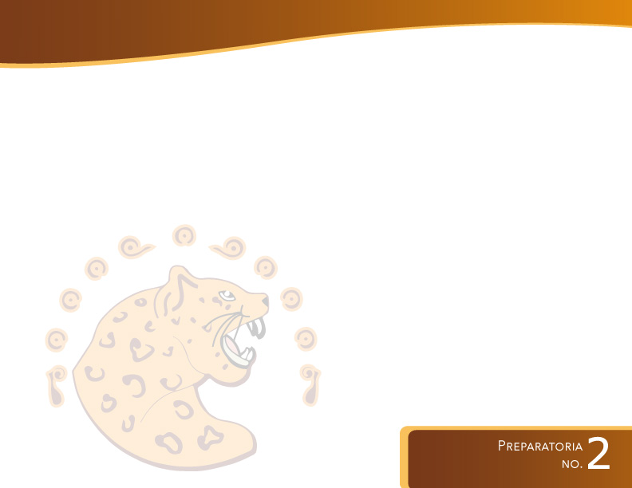
Tema: Aparato Digestivo
Resumen:
La nutrición es una función de los seres vivos, que incluye acciones como ingestión de los alimentos, masticación de los mismos, insalivación, deglución, digestión, absorción y excreción. Por lo que , resulta fundamental el conocimiento de la anatomía y fisiología del aparato digestivo.
Palabras clave: Nutrición, digestión, órganos
Abstract:
Nutrition faith is a function of living things , including actions such as indigestion food,
chewing thereof , insalivation , swallowing , digestion , absorption and excretion. So
the knowledge of anatomy and physiology of the digestive system is essential.
Keywords: Nutrition, digestion, organs

Slide 3
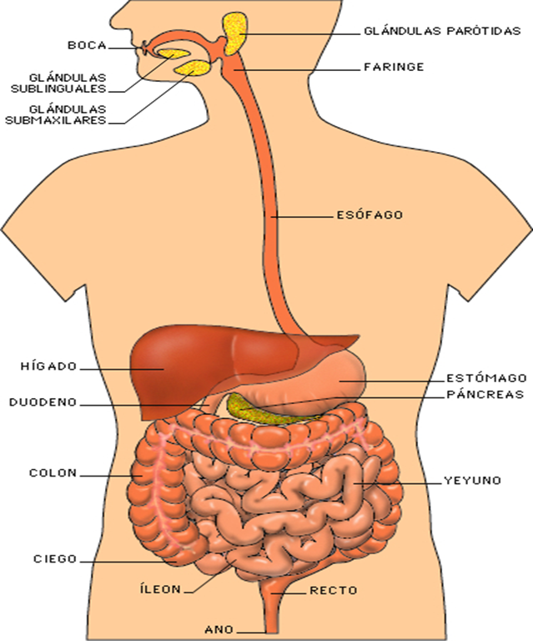
Conjunto de órganos capacitados para realizar los procesos de:
Aparato digestivo
Ingestión
Digestión
Absorción
Egestión

Slide 4
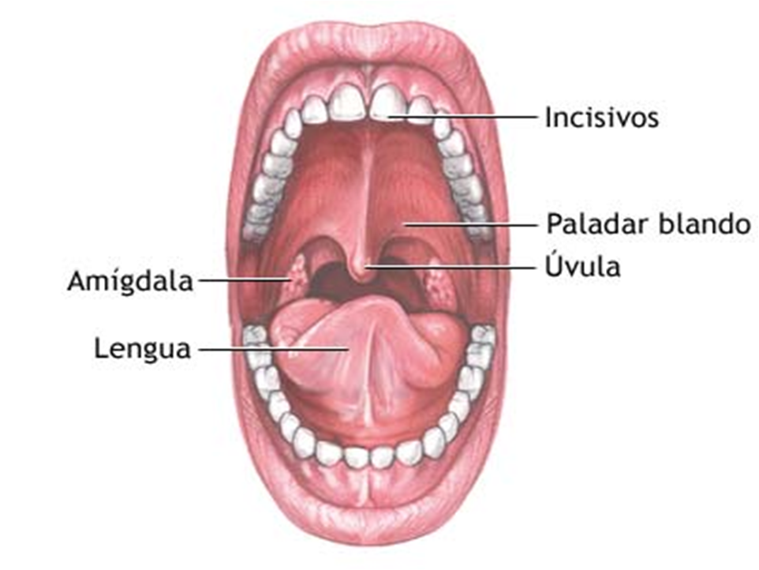
Boca
-Inicia la trituración.
-El alimento se mezcla con la saliva con la participación de dientes y lengua.
-Este se transforma en una masa blanda llamada bolo alimenticio.

Slide 5
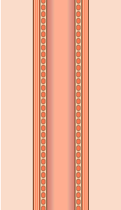
Esófago
Es un tubo muscular que impulsa el alimento procesado o bolo alimenticio desde la boca hasta el estómago.

Slide 6
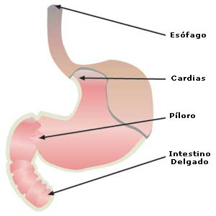
Estómago
Tiene como funciones principales:
Almacenamiento de los alimentos.
Digestión mecánica (peristalsis).
Digestión química ( acido clorhídrico).
El bolo se transforma en una masa semilíquida llamada quimo.

Slide 7
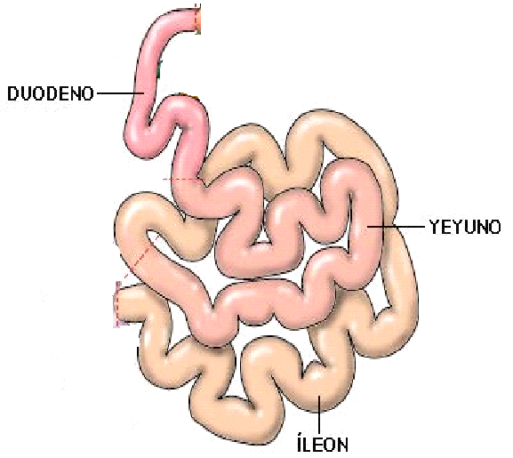
Intestino delgado
-Se completa el proceso de la digestión.
-Es el lugar donde se lleva a cabo la absorción de nitrientes por el sistema circulatorio.
-Se divide en tres regiones: duodeno, yeyuno e íleon.

Slide 8
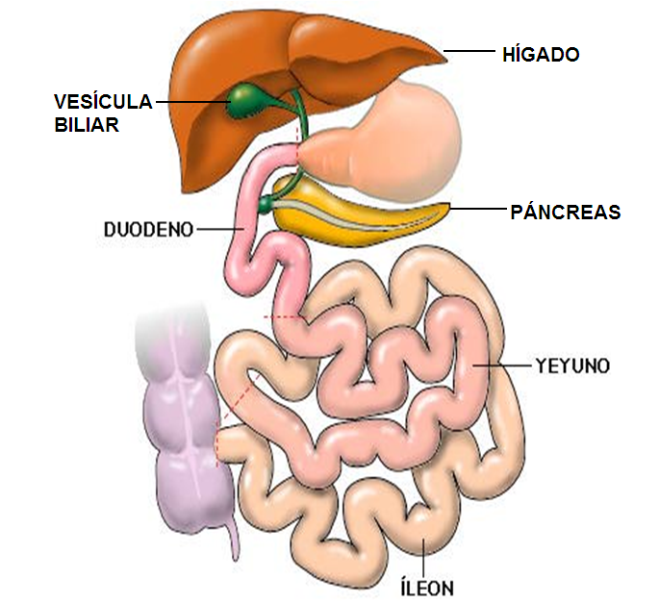
Glándulas anexas
Hígado: Produce bilis, la cual se almacena en la vasícula biliar y se libera al intestino delgado para emulsificar las grasas.
Páncreas: Secreta jugo pancreático que es liberado al intestino delgado para degradar lípidos, proteínas y desdoblar el almidón.

Slide 9
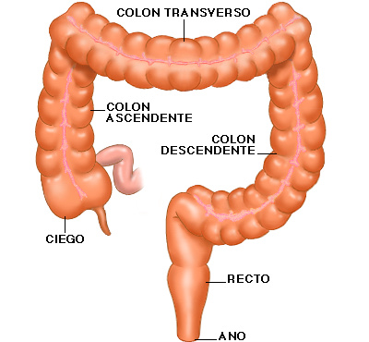
Intestino grueso
Se divide en tres porciones: colon, recto y ano. Tiene tres funciones principales:
Absorber agua y sales minerales.
Producir vitaminas.
Desechar los residuos en forma de heces.

Slide 10
Bibliografía
Biología Avanzada
María Eugenia Méndez Rosales
Silvia Rosa María Padilla Montaño
Jesús Ramón Rocha Ramirez.
Book Mart México. Pag. 73-74

